Slide 1







PHÒNG GIÁO DỤC VÀ ĐÀO TẠO QUẬN LONG BIÊN
TRƯỜNG TIỂU HỌC PHÚC LỢI
CHÀO MỪNG CÁC CON
ĐẾN TIẾT TIẾNG VIỆT

Slide 2

LUYỆN TẬP 1:
TỪ NGỮ CHỈ ĐẶC ĐIỂM.
CÂU NÊU ĐẶC ĐIỂM

Slide 3
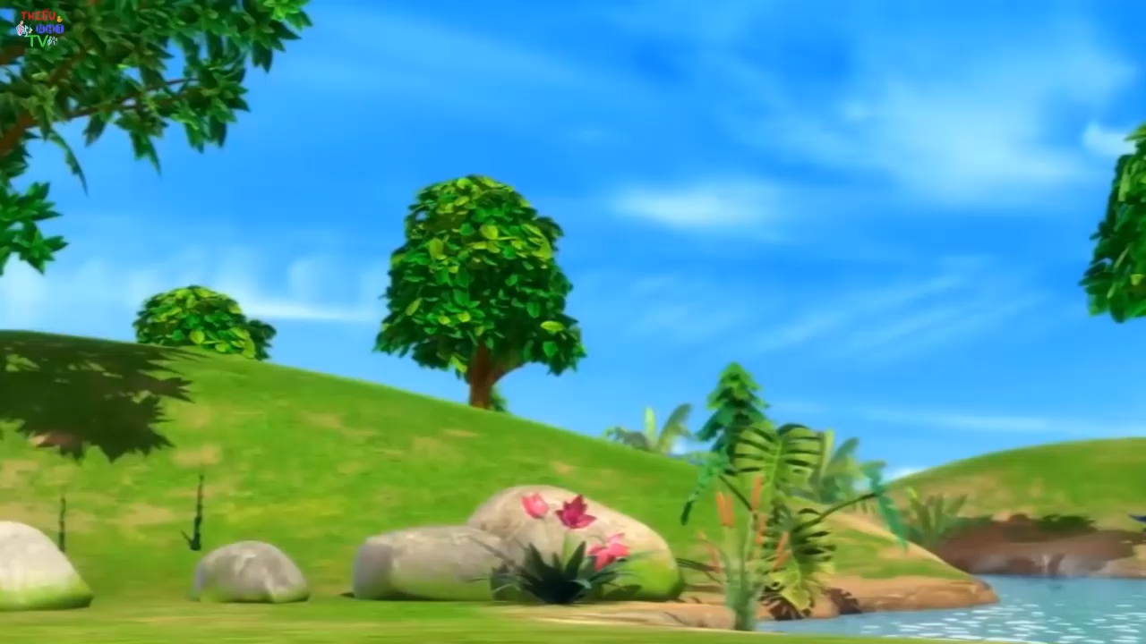

Slide 4


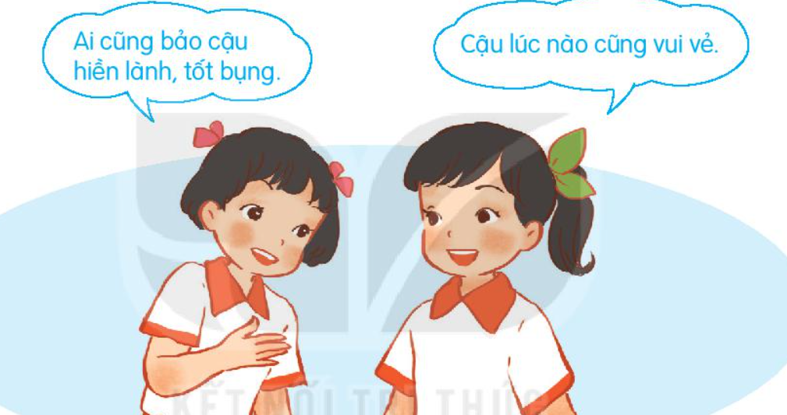
1. Hãy kể tên những đức tính của bạn em?
2. Em muốn học tập đức tính nào của bạn?

Slide 5


Luyện tập

Slide 6
1. Những từ ngữ nào dưới đây chỉ đặc điểm
mượt mà
đôi mắt
bầu bĩnh
khuôn mặt
vầng trán
sáng
cao
đen láy
mái tóc
đen nhánh

Slide 7
2. Ghép các từ ngữ ở bài 1 tạo thành câu chỉ đặc điểm.
M: Đôi mắt đen láy .
Mái tóc đen nhánh.
Đôi mắt sáng.
Khuôn mặt bầu bĩnh.
...

Slide 8


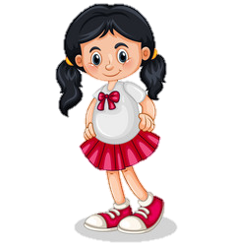

3. Đặt một câu nêu đặc điểm ngoại hình của một bạn trong lớp em.
Nụ cười của bạn Hùng tươi tắn.
Bạn Mai có đôi mắt sáng như sao.
Mái tóc của bạn Hoa đen nhánh, mượt mà.
Linh Đan rất xinh.

Slide 9
